Slide 1

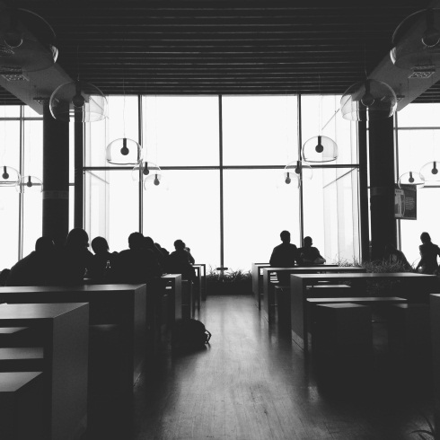
学习单元三 平面设计制作
项目一 平面广告设计
●任务一 设计招贴广告 ●任务二 设计DM广告

Slide 2
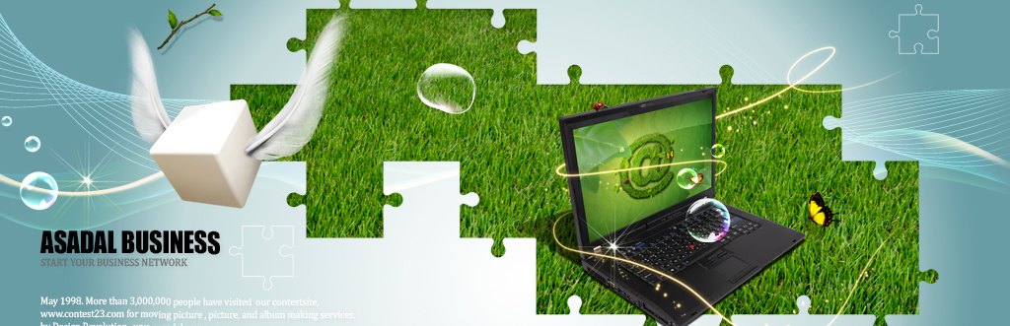

项目分析
本项目以任务驱动法展开，让学生在任务的引导下，通过分析任务寻求解决问题的方法来学习版式设计的相关知识。激发学生学习的主动性，刺激学生的探索能力和独立处理问题的能力，从而提高学生的实践能力。
本课程分为2 个任务，分别是设计招贴广告、设计DM 广告。通过任务引领让学生在实践训练中逐步掌握不同类型的广告设计的制作步骤、设计方法与技巧、广告的版式设计方法与技巧等知识点，以达到初步熟悉平面广告设计的目的。
任务一：设计招贴广告（主要分商业类招贴设计和公益类招贴设计）。本任务首先介绍平面广告设计的基本概念、原理、分类，然后通过案例让学生掌握招贴广告的特点、招贴广告设计的方法和创意技巧。
任务二：设计DM 广告，本任务主要通过案例和活动让学生了解DM 广告设计的原则、DM 广告创意的表现方法以及DM 广告设计的构成要素、DM 广告的版面编排和工作流程等内容。

Slide 3
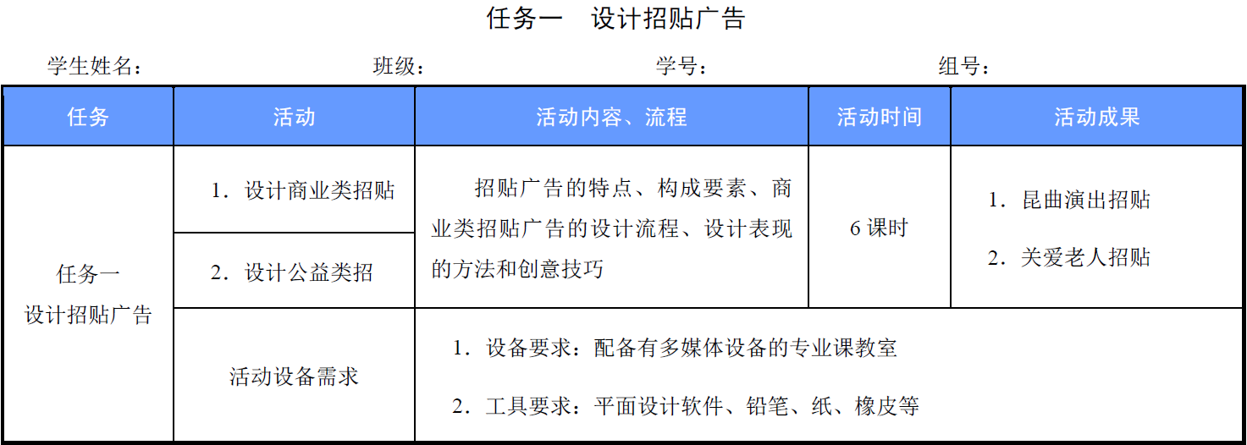
项目工作单

Slide 4
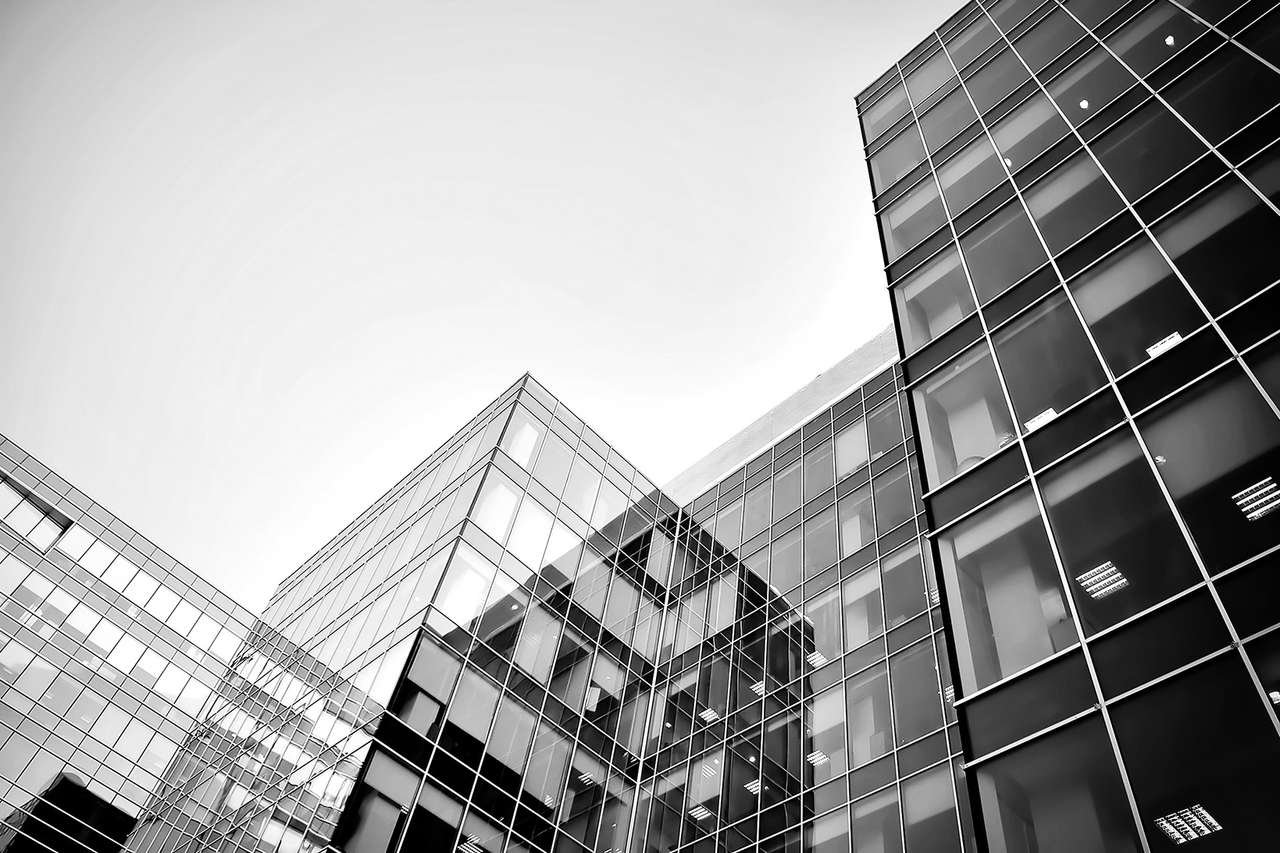

任务一 设计招贴广告

Slide 5

项目实施
本任务主要通过设计商业类招贴广告和公益类招贴广告，了解招贴设计的基本方法、创意技巧和工作流程。掌握商业类招贴广告和公益类招贴广告的特点；基本掌握招贴广告设计的方法和创意技巧。

Slide 6

活动1 设计商业类招贴
活动描述
工作环境
相关知识
活动实施

Slide 7
活动描述
通过设计商业招贴广告，了解招贴广告的特点、构成要素、商业类招贴广告的设计流程、设计表现的方法和创意技巧。
欣赏各种葡萄酒招贴设计，结合活动了解客户需求，剖析客户需求，分析基本思路，设计制作创意方案。了解招贴设计的基础知识：招贴广告的构成要素、商业类招贴设计的方法与技巧等。欣赏各种文化类商业招贴设计，结合昆曲演出招贴的活动分析客户需求，了解客户需求、基本思路，设计制作创意方案，了解
文化类为主的商业招贴的设计方法与技巧。

Slide 8
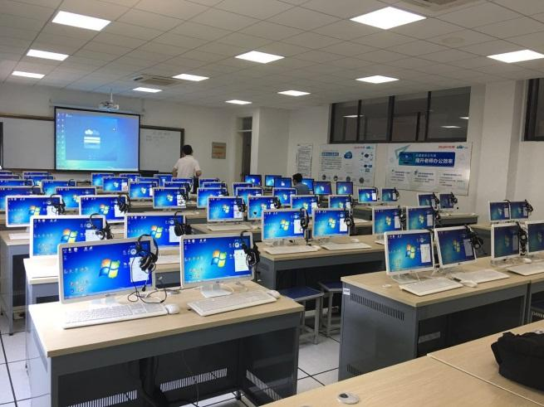

工作环境
环境要求
教室、多媒体机房、实物投影仪等。
所需工具
平面设计软件、铅笔、纸、橡皮等。

Slide 9
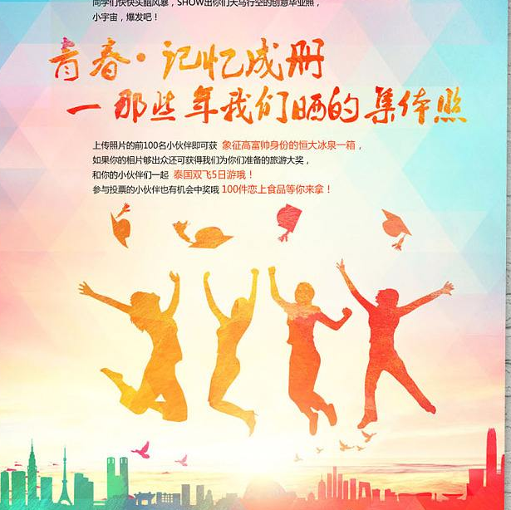
相关知识
（1）招贴的概念。
招贴，英文为Poster，原意指在公共场所展示的告示。在伦敦“国际教科书出版公司”出版的广告词典中，招贴是指张贴于纸板、墙、木板或车辆上的印刷广告。还有一种解释从Poster 的词语结构及典故入手，认为“Poster”是从“Post”演化而来的，而“Post”原意有“柱子”的意思，所以“Poster”又指张贴于柱子上的告示。在我国招贴又称为“海报”。
商业类招贴
的特性

Slide 10

相关知识
（2）招贴的特点。
① 传播信息。
招贴最初的作用是将信息（如产品特点、产品所在卖场、产品价格等信息）发布并让人能一目了然地知道，因此发布信息是招贴的首要特点。
② 商业性。
招贴是广告的一种，通常为某些相关知识或产品作宣传，其目的是让人们参与相关知识或购买产品，所以招贴具有明显的商业性。

Slide 11
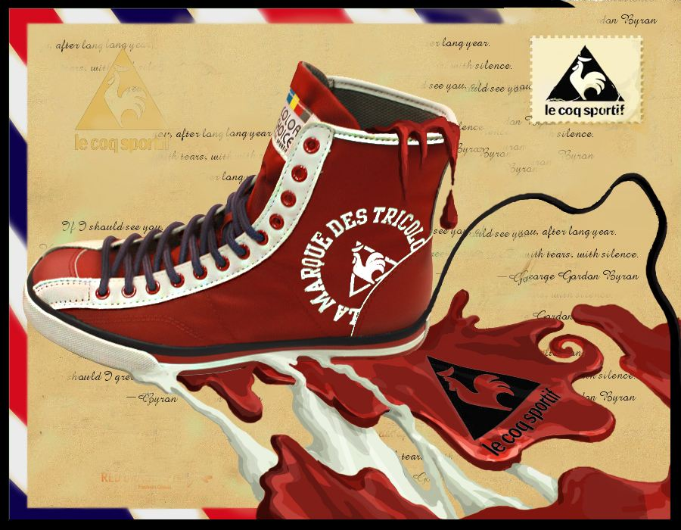
相关知识
③ 艺术性。
招贴设计的目的在于吸引更多的人关注，因此招贴设计需要具有一定的特色，现在的招贴设计一般都色彩明亮、形式优美、创意独特，很具有艺术性。由于招贴多数张贴在户外，存在时间短，极具艺术性，所以国外称其为“瞬间的街头艺术”。
④ 画面大。
招贴需要张贴在公共场所，受到周围环境和各种因素的干扰，为了给来去匆匆的人们留下印象，大画面更有利于其展示和传递信息。因此招贴尺寸一般都比较大，常见的有全开、对开、长三开及特大画面等。

Slide 12
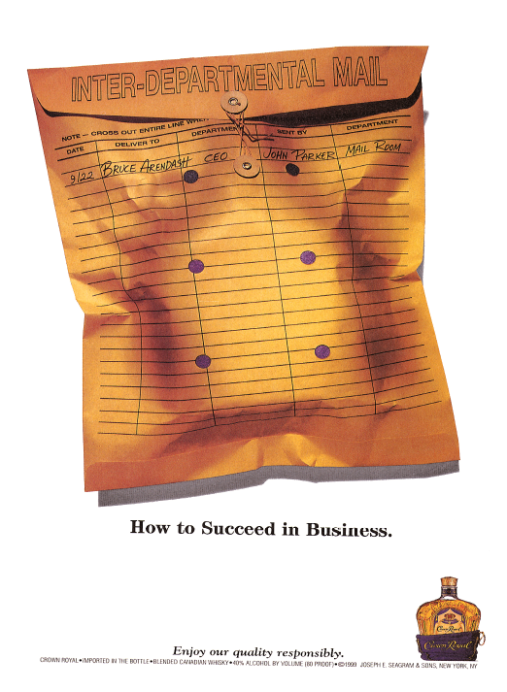
相关知识
（3）招贴种类。
按其应用来分，招贴可以概括地分为商业招贴和公益招贴，又可以细致地分为商业招贴、文化招贴、电影招贴和公益招贴。
① 商业招贴。
商业招贴是指宣传商品、品牌或商业服务的带有明显的商业性的广告招贴。商业招贴的设计要实现销售目标，因此商业招贴设计除了考虑表现产品的品质、风格外，还必须考虑受众的喜好，如图3-1-1和图3-1-2 所示。
图3-1-1 加拿大广告艺术1
图3-1-2 加拿大广告艺术2

Slide 13
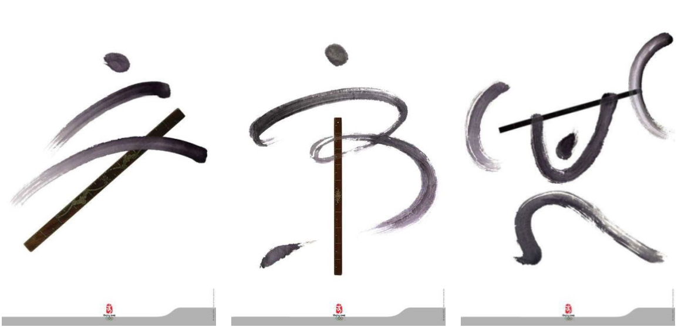
相关知识
② 文化招贴。
文化招贴是指各种社会文化娱乐相关知识及各类演出展览的宣传招贴，如图3-1-3 所示。设计师需要根据展览或相关知识的内容、展览的种类选择运用合适的方法表现，也有人将文化招贴归为商业招贴，因为很多文化招贴是用来为商业性演出做宣传的。
图3-1-3 北京2008 奥运海报/靳埭强

Slide 14
相关知识
③ 电影招贴。
电影招贴是招贴中一个比较常见的种类，可以划分到商业招贴中，以宣传电影内容，吸引观众注意，刺激电影票房收入，如图3-1-4 所示。
图3-1-4 电影招贴

Slide 15
相关知识
④ 公益招贴。
公益招贴是招贴的一个比较大的种类，主要是进行一些社会正能量的宣传，对公众进行环保、爱心、健康等方面的教育。这类招贴主题包括各种社会公益、道德宣传或政治思想的宣传等，如图3-1-5 和图3-1-6 所示。
图3-1-5 公益招贴1
图3-1-6 公益招贴2

Slide 16
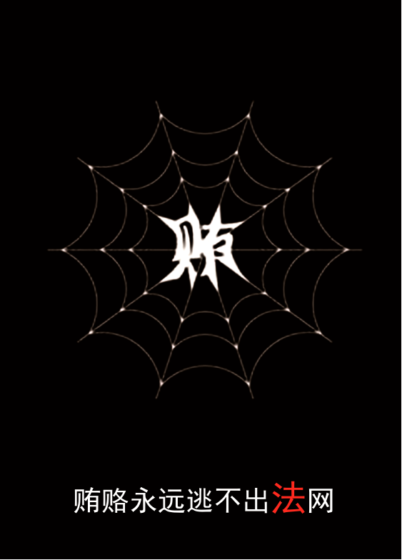
相关知识
（4）文字在招贴中的表现方式及设计原则。
招贴的构成要素主要有三部分：文字、图形、色彩。在设计时需要根据信息内容划分主次关系，对文字进行合理的编排设计，以提升招贴的视觉效果。
① 装饰形象性字体设计。
利用文字的结构对文字进行图形化处理，在文字局部添加图形，或对文字的某些笔画进行图形化处理，用图形的形象代替文字的笔画。如图3-1-7 所示，作品中用蜘蛛网图形表示法网，并巧妙地利用了贿赂的 “贿”字的形状与蜘蛛网的相似性，表达了法网恢恢、疏而不漏的主题。
图3-1-7 法网/装饰形象性字体设计/张书情

Slide 17
相关知识
② 意象性字体设计。
将文字图形化，将图形文字化，使设计具有一定的暗示性、象征性和趣味性。如图3-1-8 所示，这张招贴为靳埭强先生为2006 年香港当代水墨展做的招贴设计，他将“水墨”二字进行图形化组合设计，水字用毛笔手写，并巧妙地作了墨字中的笔画，形成一个图形化的墨字，形象生动地将“水墨”融合在一起，使人眼前一亮。
图3-1-8 2006 年香港当代水墨展
招贴/意象性字体设计/靳埭强

Slide 18
相关知识
③ 立体感字体设计。
利用透视原理、阴影效果、重叠效果等设计出具有立体感的文字。如图3-1-9 所示的中央美术学院七工作室举行的一次讲座的招贴，招贴中作者把文字进行了镂空折叠和部分填色的处理，使文字看上去有立体感，整个招贴也因此而变得生动。
图3-1-9 立体感字体设计

Slide 19
相关知识
④ 异形字体设计。
对文字采用拉长、压扁、旋转、倾斜、重叠等方式，改变文字形式，使其形成特殊的异形字体或文字效果。如图3-1-10 所示，是中央美术学院七工作室举行的一次讲座的招贴，招贴中作者把“印刷工艺与创意”几个文字进行了重叠处理，使文字看上去有印刷叠印的效果，显得活泼生动，不落俗套。
图3-1-10 印刷工艺与创意/异形字体设计

Slide 20
相关知识
（5）字体在招贴设计中的原则。
招贴设计中，字体要具有阅读的可识别性，字体设风格、形式、属性与内容要统一和谐，如图3-1-11 和图3-1-12 所示的《音之韵·二胡篇》《音之韵·琵琶篇》。
图3-1-11 音之韵·二胡篇/高鑫
图3-1-12 音之韵·琵琶篇/高鑫

Slide 21
相关知识
（6）图形在招贴中的表现方式及设计原则。
图形是一种非常直观的视觉元素，它在传播信息时不受地域和国界的影响，不受语言和国家的限制，能够非常明确地让人知道其所要表达的含义。招贴中的图形有具象和抽象之分，有摄影、手绘、拼贴、电脑设计等形式。
① 商品展示型。
直接把商品展示的效果拍摄下来，以此为主要元素进行设计，给人以直观的视觉感受。第十二届金犊奖入围奖作品《高速》，采用高速公路来表现华硕M2400 系列笔记本电脑的速度，用笔记本搭成的三角架结构显示产品的稳定性；白色背景使主体产生视觉冲击力，突出“值得信赖”的品牌形象，如图3-1-13 所示。
图3-1-13 高速/第十二届金犊奖入围奖/张侨

Slide 22
相关知识
② 商标展示型。
招贴以企业、产品的标志为主要元素进行设计编排，以宣传企业或产品的品牌形象。如图3-1-14 所示的招贴，运用实物产品拼成了阿迪达斯的标志。
图3-1-14 艾迪达斯广告

Slide 23
相关知识
③ 示范型。
以产品操作使用的过程的图解或与众不同的功能为主要创作元素进行设计，让消费者了解产品的特色，以区别同类产品，凸显产品优势，提高竞争力。Smart 汽车广告通过图解的形式进行示范，凸显了产品特色，如图3-1-15 所示。
图3-1-15 Smart 汽车广告

Slide 24
相关知识
④ 商品特写型。
将产品局部进行特写放大，突出表现细节的精致、品质，改变传统视觉模式，起到强烈视觉冲击的效果，让受众重新审视产品，如图3-1-16 所示。
图3-1-16 雪佛兰汽车广告

Slide 25
相关知识
⑤ 环境烘托型。
用环境背景来烘托产品，以达到凸显产品特色或功能的效果。“爱情经得起考验，天柏岚也一样。”天柏岚品牌户外运动鞋广告如图3-1-17 所示。
图3-1-17 天柏岚品牌户外运动鞋广告/第十五届金犊奖入选奖/张侨

Slide 26
相关知识
⑥ 间接传达型。
主要用风景图片等传达产品的风格和意境，而不直接展示产品，给人以不同的视觉感受，通常能让人联想到该品牌的精神。染发产品招贴《吸引》，让你的头发电力十足，充满色彩，无论时间多久都持久绚丽，无污染，给你足够的能量展示自己，吸引所有人的眼球，如图3-1-18 所示。
图3-1-18 吸引/第十五届金犊奖入选奖/张侨

Slide 27
相关知识
⑦ 幽默有趣型。
通过设计创意出幽默的、让人惊喜的形象或场景，改善消费者审美习惯，以加深消费者对产品的印象，如图3-1-19 所示。
图3-1-19 大众汽车广告

Slide 28
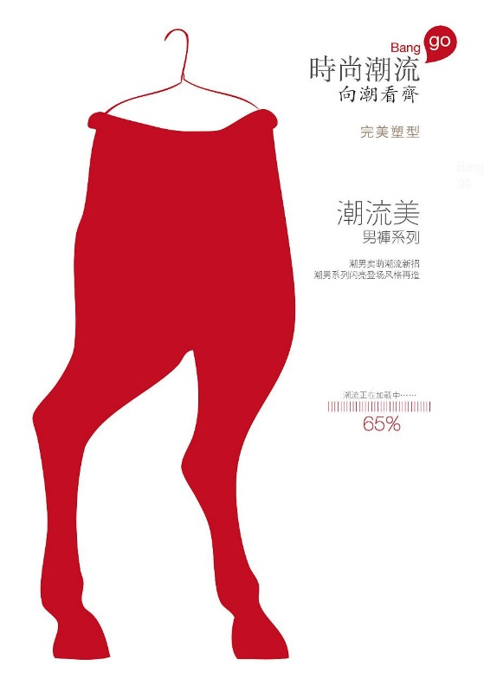
相关知识
（7）色彩在招贴中的作用及设计原则。
色彩在招贴的设计中是一个融合能力极强的元素，它可以很好地将图形、文字、色彩统一在同一画面中，招贴中通常用色彩增强设计的艺术感和特殊效果。在商业招贴设计中，色彩的不同搭配能表现不同内容的主题，所以在色彩的应用中，要根据商业招贴的主题，进行色彩的搭配与运用，以达到更好地传达商品信息的目的。色彩具有引起人的视觉感受，影响人的心理感受，唤起人的情感共鸣的作用。

Slide 29
相关知识
① 吸引视线。
色彩运用得当可以帮助提升招贴的受关注度。优秀的招贴色彩效果在画面中的感觉通常比较突出，能第一时间抓住受众的目光。《视觉无线·感受无限》运用变维的手法和超现实的手段，非常容易吸引观者视线，让这幅画面从二维空间变为成三维空间；该作品把蹦极必需的绳子去掉，虽然去除了那条线在现实中是不可想象的事情，但却运用无线视觉错觉来给人以无极限的感受，如图3-1-20 所示。
图3-1-20 视觉无线·感受无限/高鑫

Slide 30
相关知识
② 活跃画面。
色彩让招贴的画面更加生动，使文字和图形从色彩统一到画面统一，提升画面的可视性。“网络与我们的生活”广告设计比赛获奖作品《彩虹》，彩色的@长出长长的彩虹尾巴，其中的红色代表健全，橙色代表自律，黄色代表安全，绿色代表环保，青色带表文明，蓝色代表交流，紫色代表诚信。有了这些才有我们美好的网络。整体的一张图又像一只美丽的孔雀，如图3-1-21 所示。
图3-1-21 彩虹/高鑫

Slide 31

相关知识
人与人之间总有隔阂，季莹作品《把五彩斑斓的心敞开》主张打破相互之间的隔膜，把心（真实的自己）展现给他人，如图3-1-22 和图3-1-23 所示。
图3-1-22 把五彩斑斓的心敞开1
图3-1-23 把五彩斑斓的心敞开2

Slide 32

相关知识
③ 方便阅读。
在招贴设计中适当地配置不同要素的色相、明度、彩度、色调等，会取得不同的视觉效果。对色彩的选用需要考虑主次信息，主要信息一般色彩明亮，次要信息一般色彩素雅，这样能方便人们区分信息，进行阅读。公益广告《节约用水，珍惜水源》，在黄色背景色上使用黑色字体，对比非常强烈，让观者一目了然，潜台词是“当它对你的生命发出警告的时候，已经晚了”，如图3-1-24 所示。
图3-1-24 节约用水，珍惜水源/李梦

Slide 33
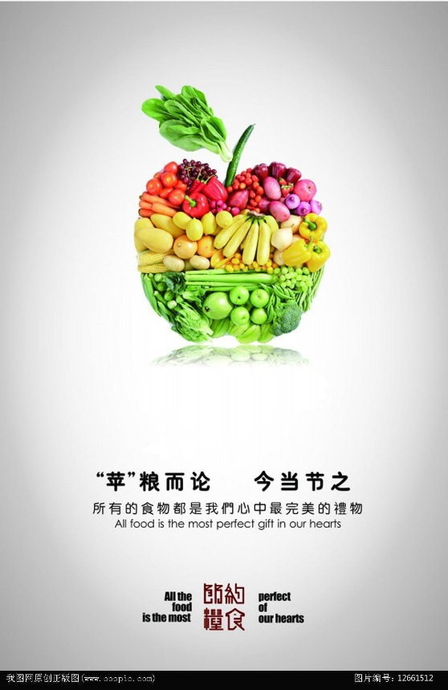
相关知识
色彩通常会影响招贴的风格。食品通常采用红色、橙色、黄色等暖色调，以展现食品的色泽，给人想吃的欲望。电子产品几乎都采用冷色系列或银灰色，以体现产品的高品质、科学性。色彩给人的情绪体验具体如下：
红—具有喜气、成熟、热情等感觉。
橙—有积极、欢喜、温暖的感觉。
黄—有明亮、希望、活泼的感觉。黄色又与病弱有关，植物的衰败、枯萎也与黄色相关联，使人感到空虚、贫乏和不健康。
绿—有安全、生长、理想的感觉，在招贴中可表现安全、年轻、自然、新鲜。
紫—有优雅、神秘、女性化的感觉，可表现女性的优美、端庄、华贵、低沉、烦闷、神秘的感觉。
蓝—极端的冷色，具有沉静和理智的特性，恰好与红色相对应。蓝色易产生清澈、超脱、远离世俗的感觉，也会产生低沉、郁闷和神秘的感觉，也会产生陌生感、孤独感。
白—有纯洁、神圣、真诚的感觉。
黑—有严肃、尊贵和神秘的感觉。

Slide 34
相关知识
④ 背景色。
背景色在招贴中属于衬托主体的颜色。它的面积一般较大，又决定着画面的色调与情调，它既烘托着主题又衬托着主体，从而使作品的创意更明确，更有深度。同样的主题，由于构思的角度不同，色调也可能不同。背景色的运用要求定位准确、想象合理。在正常的情况下，背景色的选择和应用显示了设计者的意图，也确定了画面的气氛。
《网络与我们的生活》广告设计比赛获奖作品《@炸弹》中，将@设计成炸弹形状；将【Enter】键设计成一根火柴的形状，表示出面对危险如果按下这个键点燃炸弹将造成不可收拾的局面；利用紫色背景烘托气氛，视觉冲击力强。该广告作品如图3-1-25 所示。
图3-1-25 @炸弹/高鑫

Slide 35
相关知识
《网络与我们的生活》广告设计比赛获奖作品《独具慧眼》，用中国古典神话中的二郎神为创作元素，形式上用了京剧脸谱。把二郎神的第三只眼改变成@的形式，体现了网络的独特之处。背景色为黑色，能烘托出主色调要表达的内容，给人以凝重感，如图3-1-26 所示。
图3-1-26 独具慧眼/张侨

Slide 36
相关知识
（1）商业招贴设计的基本原理。
① 同构。
同构指利用事物与事物之间某种关系的相似性来传递某种理念或商品信息。第十五届金犊奖入选奖作品《牙刷》，用牙刷和笔的同构手法，让大家像刷牙一样，每天早晚两次写下周围可以感恩的人事物。以促进社会风气的改善，如图3-1-27 所示。
商业类招贴的设计方法与技巧
图3-1-27 牙刷/第十五届金犊奖入选奖/张侨

Slide 37

相关知识
② 置换。
置换是运用异质同构设计理念的一种表现形式，是指选择一个常规、简洁的图形为基本形态，保持其骨骼不变，再根据创意，置换新的元素，组成新形。置换的要点是借助一个基本形态，在保持主要特征不变的前提下，置换新的元素以完成再创造，从而产生更深远的意义。
图3-3-8 澳洲森林网站模型图

Slide 38
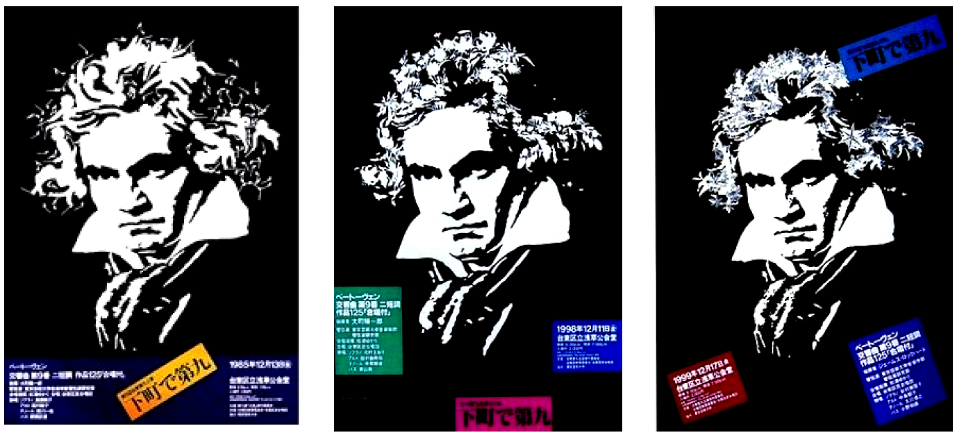
相关知识
福田繁雄所设计的著名的作品《贝多芬第九交响曲》系列海报中，以贝多芬头像为基本形态，对人物的发部进行元素的置换。从一定距离观察这些作品，可以辨识出海报中的人物形象。但当我们仔细观察人物的发部时，会发现它又是由不同的图形元素组成的。在这里，音符、鸟、马等并不相关的图形元素，都被福田运用到他的这一系列海报中，这些元素丰富了同一主题海报的内涵，同时充满趣味性，更体现出设计者丰富的想象力，如图3-1-28 所示。
图3-1-28 《贝多芬第九交响曲》海报系列/福田繁雄

Slide 39

相关知识
《F》海报系列，主画面为福田名字的首字母“F”，内部细节是对该字母进行的变化。该系列作品是作者对其以往在众多平面作品中惯用的图形符号或表现方式进行的重现，如矛盾空间、图底反转等视错觉原理和手法的运用，坐着的女孩和奔跑着的动物形象的运用等。这些作品打上了福田的符号，成为其代表作品，如图3-1-29 所示。
交通安全公益海报《拒绝酒驾》，利用置换的表现形式直截了当地表达了含义，如图3-1-30 所示。
图3-1-29 《F》海报系列/福田繁雄
图3-1-30 拒绝酒驾/李梦

Slide 40
相关知识
③ 形的重构。
形的重构指破坏原有形状，或用其他元素组成新的形式，使人们对熟悉的图形产生新的强烈的视觉感受。德国平面设计家霍尔戈·马蒂斯所设计的芭蕾舞剧《天鹅湖》，海报主体图形是只不完整的天鹅形象，而这只天鹅正是芭蕾舞演员倒立的一只脚，身体其他部位由于构图的原因被省略了。这种构图造成的残缺，使得图形视觉冲击力变得更强了，画面显得简洁而单纯，如图3-1-31 所示。
图3-1-31 天鹅湖/霍尔戈·马蒂斯

Slide 41
相关知识
④ 重复。
重复指在招贴设计中，同一元素反复出现，或组成新的形象，或有一定的视觉导向，表现出无限、永恒、循环的特征，使招贴画面感强、主体鲜明。柏林爱乐乐团的海报，通过音符与五线谱组成的海洋的线条的组合，运用突出特征的对比衬托法，把海洋与音乐的特点在直接对比中表现，通过互比互衬，能够更鲜明地强调招贴所表达的涵义，给人以深刻的视觉感受；同时借用比喻的方法，将海洋与音乐这两种看似没有关系，但是在“广阔与无限”上又与主题有相似之处进行发挥，进行延伸转化，获得“婉转曲达”的艺术效果，一旦领会其意，便能获得意味无尽的感受，如图3-1-32 所示。
图3-1-32 柏林爱乐乐团海报

Slide 42
相关知识
（2）商业招贴设计的技巧。
① 思想性是设计的灵魂，真实性是设计的生命，艺术性是设计的美妆。在钢筋水泥筑造的城市，忙碌的你在夜色中卸下疲倦，炫出自己的颜色，为大街小巷披上色彩，让这灰暗的城市流光溢彩，让城市的夜空只为你而闪耀，如图3-1-33 所示。
图3-1-33 城市炫影/高鑫

Slide 43
相关知识
② 通过文字的字体设计突出材质感，如图3-1-34 所示。
图3-1-34 赵文雅作品

Slide 44
相关知识
③ 突出图片设计的趣味性。
a．厨房篇。换个打法让生活更有趣，用黄瓜来代替球杆，用西红柿、橘子、大蒜来代替球，即使在厨房也可以随性打台球。此设计展现出打印机的随时、随性、随身的特点，如图3-1-35。
图3-1-35 厨房篇/打印机广告/高鑫

Slide 45
相关知识
b．客厅篇。换个打法让生活更有趣，随时随地想打就打，用扫帚代替球杆，纸团来代替球，簸箕代替球洞，即使在打扫卫生时也可以随性打高尔夫球。此设计充满趣味，并表现出了打印机便利、实用的特点，如图3-1-36 所示。
图3-1-36 客厅篇/打印机广告/高鑫

Slide 46
活动实施
文化招贴属于商业招贴的一种，与它的最大特点是能传达演出等的具体信息，文化招贴不同于公益招贴的社会功能性，也不同于纯产品类商业招贴的商业目的与功利性，它具有很强的艺术性。
文化招贴常以演出中的照片或具体的角色照片为设计元素，为了达到吸引观者目光的目的，需要设计人员用不同的形式进行创作，以突显演出的特色，创造出吸引人视觉的作品。
设计昆曲
演出招贴

Slide 47

活动实施
（1）活动目标。
① 能够准确地分析昆曲演出招贴的客户需求。
② 能够根据需求讨论制作创意方案。
③ 能够根据创意方案设计制作出艺术感强、视觉
效果突出的昆曲商业招贴。

Slide 48
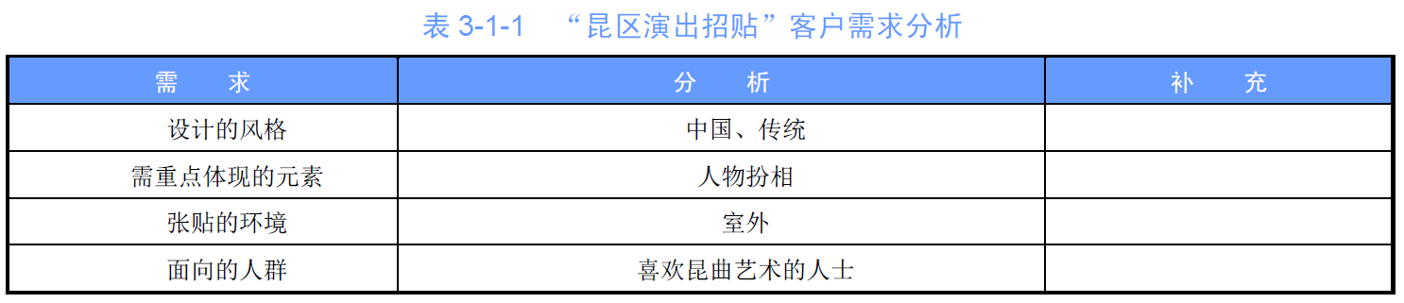
活动实施
（2）客户需求分析内容，如表3-1-1 所示。
① 招贴设计的风格是什么样的，是现代的还是古典的，是典雅的还是粗犷的？
② 招贴设计中需要重点体现哪些元素？
③ 招贴张贴的环境怎样，是室内还是室外，是橱窗展示还是路牌张贴？
④ 招贴面向的人群是什么样的，是高级白领还是普通市民？
表3-1-1 “昆区演出招贴”客户需求分析

Slide 49

活动实施
（3）素材整理。
根据已有素材和客户需求整理收集相关素材，建立专项文件夹。
文案名称：《戏说昆曲》。
要求：突出中国风的设计感觉，烘托出戏曲的文化氛围。
广告语：有明以来的艺术。
其他文字：厅堂版昆曲；珍惜传统美感；北京皇家粮仓 201×年××月××日首映；用餐时间为18:30～19:30，中场休息时间为20:30～20:40，室内禁止吸烟。

Slide 50
活动实施
（4）小组讨论，确定创意方案。
将全班同学分成3～4 组，确定组长，由组长带领大家讨论，确定创意方案。
讨论的内容和思路主要从客户需求分析出发来考虑。
① 设计的风格。
客户要求体现昆曲艺术的特色和古典味道，怎样表现这样的风格？色调要如何选择，是选择暖色调还是冷色调？通过什么样的载体呈现？
② 面向的人群。
本招贴面向的人群是喜欢昆曲艺术的人士。如何吸引受众的目光？用什么元素体现？
③ 张贴的环境。
客户要求是室外展示，根据这样的张贴环境需要考虑以什么样的方式呈现能更好地展示其品质。
将上述点一一讨论清楚，然后确定创意方案，撰写创意说明。

Slide 51
活动实施
（5）绘制草图，教师评议方案。
根据创意方案，各组绘制草图，与方案一起提交，做设计阐述，教师评议。
（6）资料存档。
素材图片和一稿、二稿、定稿分别进行归档，存入指定文件夹。文件夹以“昆曲演出招贴—××××年××月××日—作者”命名。
（7）活动汇报陈述。
各组展示设计成果，汇报设计感想体会。

Slide 52
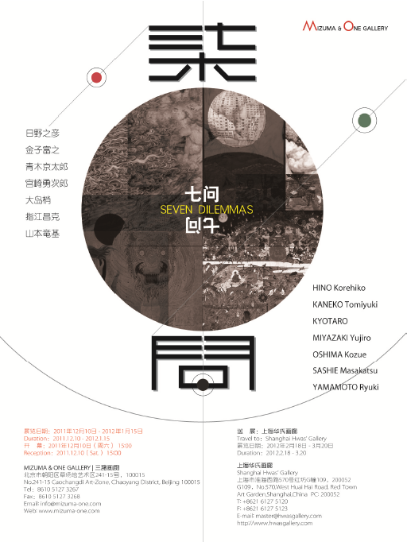
活动实施
2）作品赏析
图3-1-37 何佳宇作品1
图3-1-39 昌依依作品1
图3-1-41 陈弈博作品

Slide 53
感谢各位观看

